Slide 1

Proiectul
„E-Cultura: Biblioteca Digitală a României‘’
( 24.Octombrie.2019 - București )
„INVESTIM FONDURI EUROPENE ÎN ROMÂNIA‘’
Sesiunea a 2-a: ‘’ Fondurile structurale și de investiții europene din perspectiva beneficiarilor.
Proiecte europene cu impact în viața noastră. ’’

Slide 2
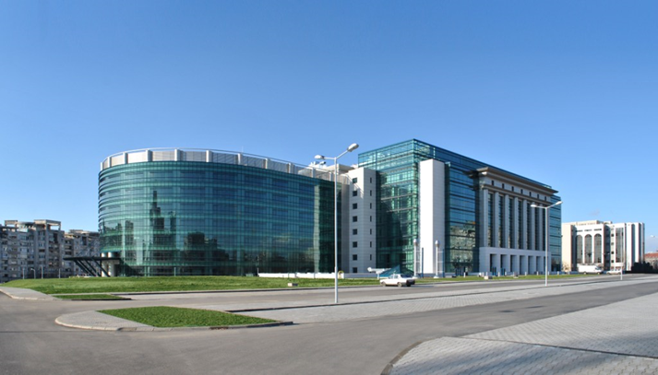
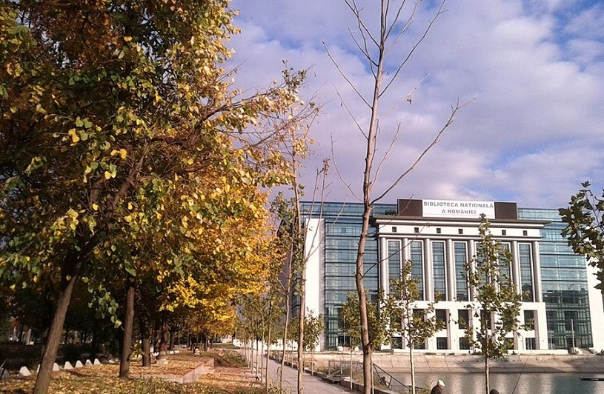
Beneficiar:
Ministerul Culturii și Identității Naționale (MCIN)

Slide 3
Unitatea de Management a Proiectului (UMP)
Înființată în martie 2007, ca o consecință obligatorie a parafării :
Acordului-cadru de împrumut dintre România și Banca de Dezvoltare a Consiliului Europei (BDCE) pentru finanțarea Proiectului F/P 1562(2006) Reabilitarea monumentelor istorice din România,
Acordului-cadru pentru finanțarea Proiectului F/P 1572(2006) privind finalizarea construcţiei, renovării sau reabilitării clădirilor culturale de interes public.
Operator de Program pentru Programul RO-CULTURA finanțat prin Mecanismul Financiar al Spațiului Economic European (SEE).
Implementează proiectul E-Cultura: Biblioteca digitală a României.

Slide 4

  ‘’E-Cultura: Biblioteca Digitală a României‘’
Perioada de implementare: 13 iulie 2018 – 12 iulie 2021 (36 luni)
Buget: 53.242.265,32 lei
Finanțarea: Programul Operațional Competitivitate (POC) 2014-2020, Axa Prioritară 2, acțiunea 2.3.3 - Îmbunătățirea conținutului digital și a infrastructurii TIC sistemice în domeniul e-educație, e-incluziune, e-sănătate și e-cultură.
Componentele principale:
    I. Realizarea platformei Culturalia.Ro;
    II. digitalizarea patrimoniului mobil.
Platforma Culturalia.ro va fi un punct unic de acces la resursele culturale naționale și va îndeplini două roluri, respectiv:
  Biblioteca Digitală a României – componentă destinată publicului larg;
  Catalog Partajat Național – componentă destinată profesioniștilor din diverse domenii.

Slide 5
‘’E-Cultura: Biblioteca Digitală a României‘’
Scop:
Digitalizarea patrimoniului cultural cu ajutorul tehnologiilor IT actuale, moderne, astfel încât moștenirea culturală națională să poată fi păstrată, promovată și transmisă generațiilor viitoare.
Obiectivul general:
Eficientizarea serviciilor publice oferite de către MCIN prin valorificarea potențialului IT&C în procesul de digitizare a patrimoniului cultural mobil, în scopul creșterii accesibilității resurselor culturale pentru publicul larg.
Obiective specifice:
  Creșterea numărului de elemente de patrimoniu cultural digitalizate și expuse online, într-un punct unic de acces;
  Creșterea gradului de interoperabilitate între instituțiile deținătoare de elemente de patrimoniu cultural;
  Promovarea patrimoniului cultural național prin expunerea resurselor culturale digitalizate în Europeana.eu.

Slide 6
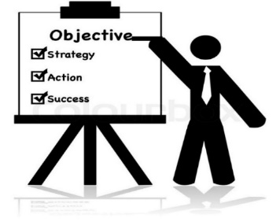

‘’E-Cultura: Biblioteca Digitală a României‘’
Rezultatele așteptate :
R.1 = 550.000 resurse culturale digitalizate și expuse în Biblioteca Digitală a României;
R.2 = Platforma Culturalia.ro
R.3 = 200.000 de resurse culturale digitalizate și furnizate către Platforma Europeana.eu.
Parteneri :
Proiectul va implica 29 de instituții din România (printre care 19 muzee, 5 biblioteci, Arhiva Națională de Filme, Societatea Română de Televiziune, Societatea Română de Radiodifuziune, Institutul Național al Patrimoniului etc.).
( N.B - Și alte instituții de cultură și au arătat interesul de a participa în cadrul proiectului ).
Centrele regionale de digitizare :
Având în vedere răspândirea mare a instituțiilor culturale implicate în proiect, pentru a eficientiza și optimiza operațiunile de digitizare, se vor crea 7 centre regionale de Digitizare - organizate în cadrul unor Direcții Județene pentru Cultură - care vor monitoriza și coordona activitățile de digitizare derulate la instituțiile arondate.

Slide 7
‘’E-Cultura: Biblioteca Digitală a României‘’
Centrele regionale de digitizare în cadrul proiectului E-Cultura:
1/7. Centrul București (INP): Institutul Național al Patrimoniului Biblioteca Municipiului București Muzeul Național de Istorie a României Muzeul Satului Muzeul Țăranului Român Arhivele Naționale de Film Societatea Română de Radio Societatea Română de Televiziune Muzeul Național de Istorie Naturală Grigore Antipa Muzeul Municipiului București Muzeul Hărților Muzeul Literaturii Muzeul Național de Artă a României Muzeul Național George Enescu | 2/7. Centrul Cluj Biblioteca Județeană Cluj Muzeul Național de Istorie a Transilvaniei Muzeul Etnografic al Transilvaniei Muzeul Maramureșean Sighetul Marmației 3/7. Centrul Iași Complexul Muzeal Moldova Biblioteca Centrală Universitară Iași Muzeul Bucovinei Biblioteca Județeană Bacău 4/7. Centrul Sibiu Complexul Național Muzeal Astra Biblioteca Județeană Muzeul Național Brukenthal Muzeul Casa Mureșenilor 5/7. Centrul Tulcea Institutul de Cercetări Eco-Muzeale Gavrilă Simion – Tulcea 6/7. Centrul Timișoara 1) Muzeul Civilizației Dacice și Romane 7/7. Centrul Craiova 1) Muzeul Olteniei
VĂ MULȚUMIM !

Slide 8
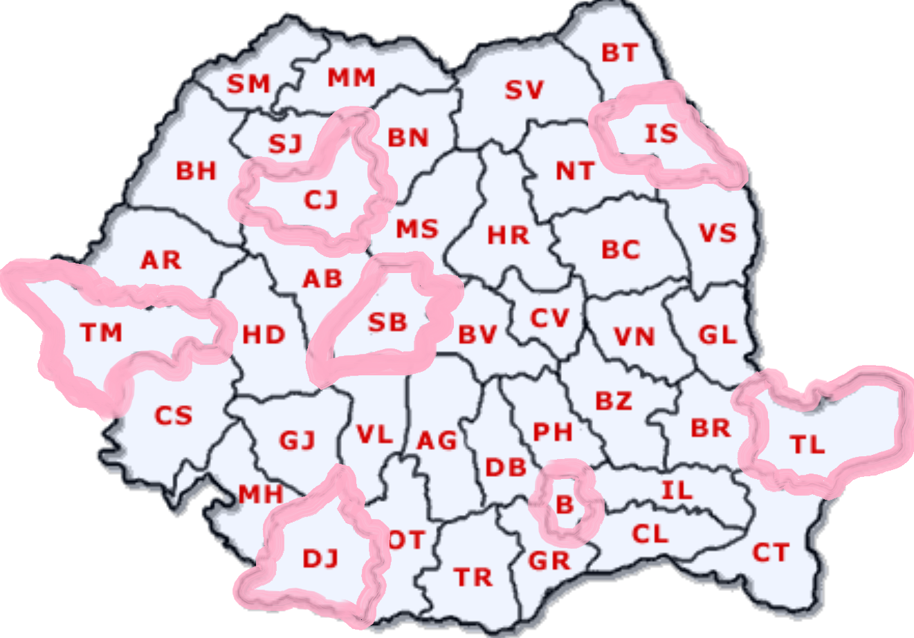
‘’E-Cultura: Biblioteca Digitală a României‘’
Harta Centrelor regionale de digitizare

Slide 9
‘’E-Cultura: Biblioteca Digitală a României‘’
  Activități întreprinse până în prezent:
  1) Pregătirea și demararea implementării proiectului
  2) Angajarea membrilor Echipei de management a proiectului și a Echipei de implementare a proiectului
  3) Revizuirea documentațiilor tehnice necesare lansării procedurilor de achiziții
  4) Obținerea avizelor Comitetului Tehnico – Economic pentru documentațiile revizuite
  5) Lansarea unei proceduri simplificate de achiziție de echipamente
  6) Lansarea a 3 proceduri de achiziții (licitații deschise) pentru:
      servicii de dezvoltare a platformei informatice ce va avea rol de biblioteca digitală și catalog partajat
      achiziția echipamentelor necesare platformei informatice Culturalia.ro
      achiziția de echipamente necesare procesului de digitizare și catalogare
  7) Lansarea de concursuri și angajarea de personal specializat în vederea realizării activităților de digitizare și catalogare.

Slide 10
‘’E-Cultura: Biblioteca Digitală a României‘’
Stadiul actual al procedurilor de achiziții :
Nr. | Titlul Achiziției | Stadiul derulării procedurii de achiziţie publică (neiniţiat, în derulare, finalizat)
1. | Servicii elaborare studii | Finalizat
2 | Echipamente IT | Finalizat
3 | Dezvoltare platformă informatică 1 - (Servicii) | Finalizat
4 | Dezvoltare platformă informatică 2 - (Echipamente) | Finalizat
6 | Echipamente de digitizare și soft aferent | Finalizat

Slide 11

‘’E-Cultura: Biblioteca Digitală a României‘’
Stadiul actual al Indicatorilor :
Denumire INDICATOR DE REALIZARE |  | Valori aprobate/ revizuite | Valoare raportată anterior | Valoarea indicatorului obţinută până în prezent (cumulat de la data începerii proiectului)
1.Elemente de patrimoniu cultural digitizate | Produse culturale | Valoare țintă: 54,697 + 360,303= 415,000 | 54,608 | 112,860
Denumire INDICATOR SUPLIMENTAR DE REALIZARE |  | Valori aprobate/ revizuite
Numărul de elemente de patrimoniu culturale digitizate încărcate pe platforma creată prin proiect: Culturalia.Ro | Resurse culturale/ bunuri culturale | 550,000

Slide 12
‘’E-Cultura: Biblioteca Digitală a României‘’
Graficul Indicatorilor:

Slide 13


‘’E-Cultura: Biblioteca Digitală a României‘’
Activități planificate pentru 2019:
Continuarea implementării proiectului
Continuarea angajărilor de personal specializat în vederea realizării activităților de digitizare și catalogare
Constituirea celor 7 centre regionale de digitizare cu scopul de a monitoriza și coordona activitățile de digitizare derulate de instituțiile arondate
Derularea procedurilor de achiziții (licitații deschise).

Slide 14

Pentru mai multe informațiii:
Proiectul: „E-cultura: Biblioteca digitală a României”
Unitatea de Management a Proiectului
Ministerul Culturii și Identității Naționale
Blvd Unirii nr. 22, București, România.
Email: office@umpcultura.ro
Linkul oficial al UMP: www.umpcultura.ro
VĂ MULȚUMIM !

